Slide 1
Progress report 進捗報告
Sekiya laboratory M2
Fujii Shogo

Slide 2
IPアドレスのペアリング問題について(理想)
10.1.0.2
10.2.0.2
10.3.0.2
10.4.0.2
10.1.3.2
10.2.3.2
10.3.3.2
10.4.3.2
理想
10.1.0.2 - 10.1.3.2
10.2.0.2 - 10.2.3.2
10.3.0.2 - 10.3.3.2
10.4.0.2 - 10.4.3.2
ルーティングテーブルでは, dstを見て経路が決まる
行きも帰りも同じペアになってほしい

Slide 3
IPアドレスのペアリング問題について(現実)
10.1.0.2
10.1.3.2
10.2.0.2
10.3.0.2
10.4.0.2
10.2.3.2
(10.1.3.2, 10.2.3.2)へJOINしにいく
10.3.3.2
10.4.3.2
JOIN起こらず
互いのアドレスは4つ交換し合っていた
srcに関しては4つ使うが、dstは2つしか使わなかった
Initialコネクションのdstを変えても2アドレスしか使わず

Slide 4
ルーティングの設定
10.32.[0~3].1
10.32.[0~3].2
~~
10.1.[0~4].1
edge/aggrのテーブル×4
edge : route add 10.1.0.0/24 via 10.32.0.2
edge : route add 10.1.1.0/24 via 10.32.0.2
aggr : route add 10.1.2.0/24 via 10.32.0.1
aggr : route add 10.1.3.0/24 via 10.32.0.1
10.1.0.2
~~
10.4.0.2
10.1.1.2
~~
10.4.1.2
host/edgeのテーブル×4
host0 : rule add from 10.1.0.2 table1
host0 : route add 10.1.0.0/24 scope link table 1
host0 : route add default via 10.1.0.1 table 1
edge: route add 10.1.0.0/24 via 10.1.0.2
route add default via 10.1.0.1

Slide 5
昨日のCNLでのフィードバック
シミュレーションで10ms程度改善された
パラメータ設定に依存したたまたま出た結果では?
遅延の要因をもう少し細かく解析。一つ一つのリンク単位で、キューイングの様子
ショートフローの改善も成果だし、バックグラウンドトラフィックの改善も確認されれば成果では?
バックグラウンドトラフィックとは?
アルゴリズムの異なるもの(TCPとMPTCP)の共存問題、以前のもの(TCPとUDP)の共存とは何が違うの?

Slide 6
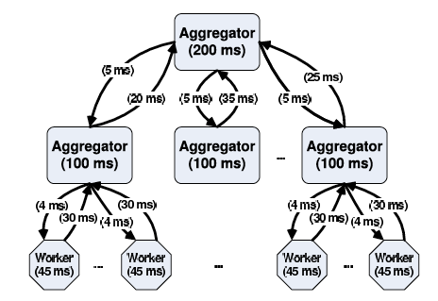
考察 : 何が問題か?
Wilson, Christo, et al. "Better never than late: Meeting deadlines in datacenter networks." ACM SIGCOMM Computer Communication Review. Vol. 41. No. 4. ACM, 2011.
データセンター内ネットワークにおいて、10msの相対遅延は深刻
経路の利用状況を見て適切なルートを選択する必要がある

Slide 7
今後の方針
MininetでOpenFlowを試す
Meter table : 経路状況の監視
OpenFlow + MPTCP
CoNextの論文のvmを使う
実機で! : vm+NIC複数
提案手法が普通
アルゴリズムで経路を切り替える
OpenFlow : Meter table : 経路状況の監視
経路状況=スループット? パケット数?

Slide 8
シミュレーション
Scenario
シミュレーション環境
トポロジー: FatTree, oversubscripted 2 : 1
70KBの通信の完結時間を測定
1000回シミュレーションを実行
シミュレーター
ns-3 dceを使用
MPTCP ver: 0.88
トラフィック : 200msに1回ポアソン生起
サイズ : 2-70KB
10秒間測定
任意に設定したパラメータ
Parameter | Value
aggr-edge | 20Mbps
edge-host | 10Mbps
RTT | 80μs
Buffer | 500kb

Slide 9
再現シミュレーション -トラフィックパターン
データを流し続けるバックグラウンドトラフィック(MPTCP)
残りのノードがショートフローの通信を平均200msポアソン生起 (TCP)
Background トラフィック
70KBフロー
Fig7-2. Network topology on simulation

Slide 10
結果：箱ひげ図で表現
経路利用率 : path1, path2が非常に高い
完結時間 : path1, path2での遅延割合が大きい

Slide 11
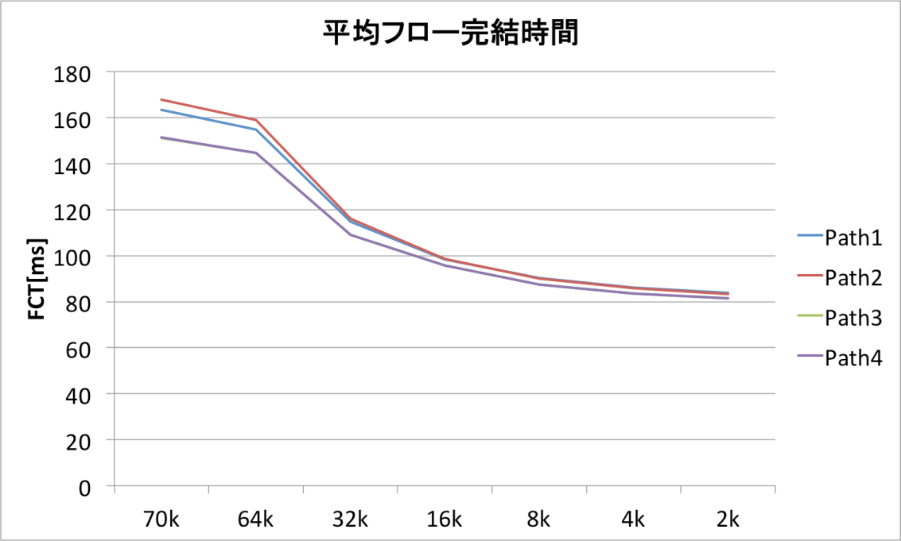
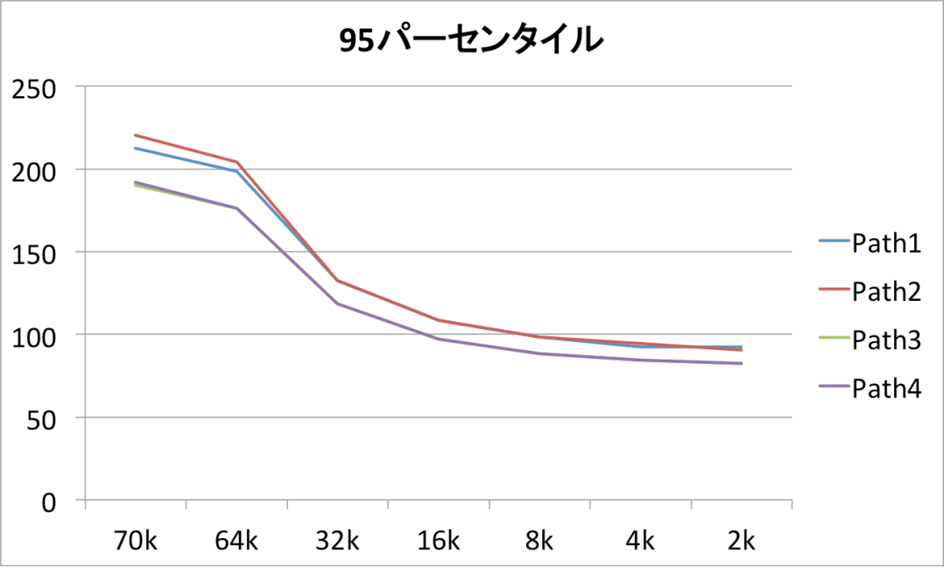
結果 : まとめ
フローサイズが小さくなるほど、遅延は小さくなる
下位５パーセントに着目すると、10ms程度差がある

